Slide 1

Презентация на тему:
«Сталинградская битва – начало перелома в Великой Отечественной войне».
Выполнил: Тарареев Дмитрий Михайлович
Ученик 5 «Б» класса МБОУ школы № 99
Г. Ростова-на-Дону 2026г.
Преподаватель: Гилева Светлана Николаевна

Slide 2

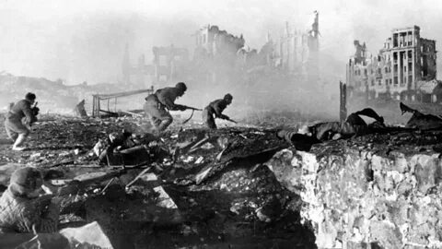
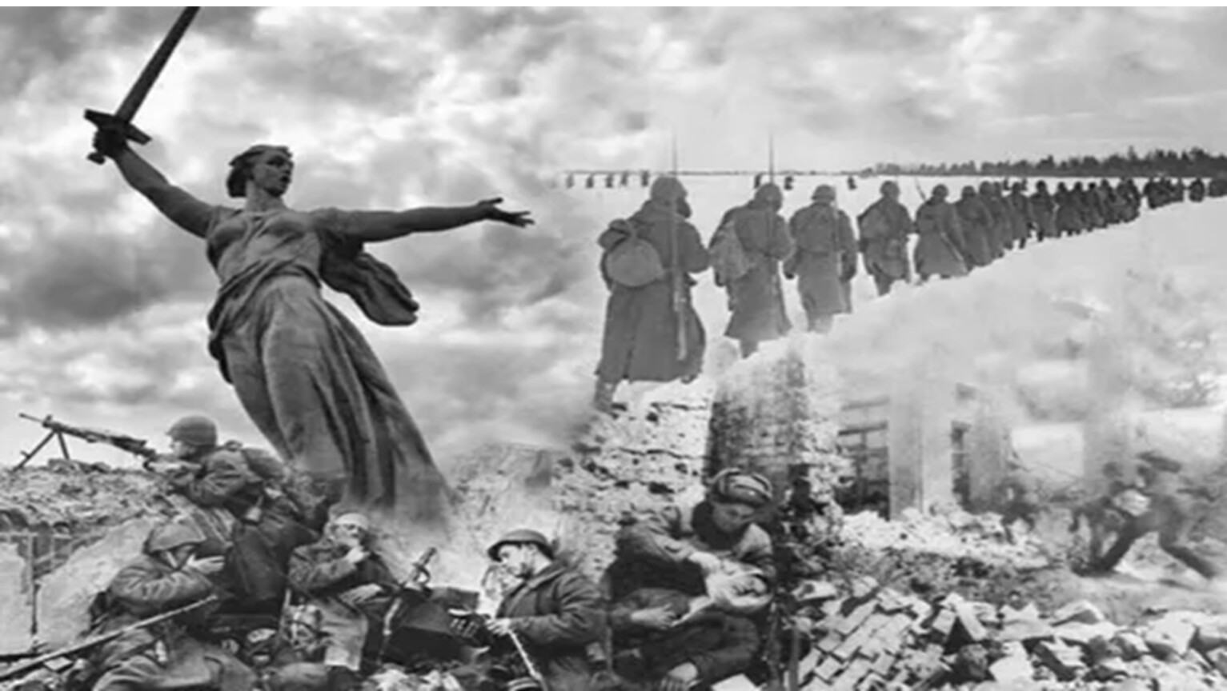
Сталинградская битва — одно из важнейших и крупнейших сражений Великой Отечественной войны между Красной Армией и вермахтом, длившееся с 17 июля 1942 года по 2 февраля 1943 года.
Битва происходила на территории современных Воронежской, Ростовской, Волгоградской областей и Республики Калмыкия. Цель немецкого командования — захватить Сталинград, перерезать Волгу и лишить СССР доступа к кавказской нефти. Советский Союз, в свою очередь, стремился удержать город и отстоять контроль над Волгой и Кавказом.
Сталинградская битва условно делится на 2 периода:
1. Оборонительный — с середины июля до середины ноября 1942 года.
2. Наступательный — с 19 ноября 1942 года по 2 февраля 1943 года.

Slide 3
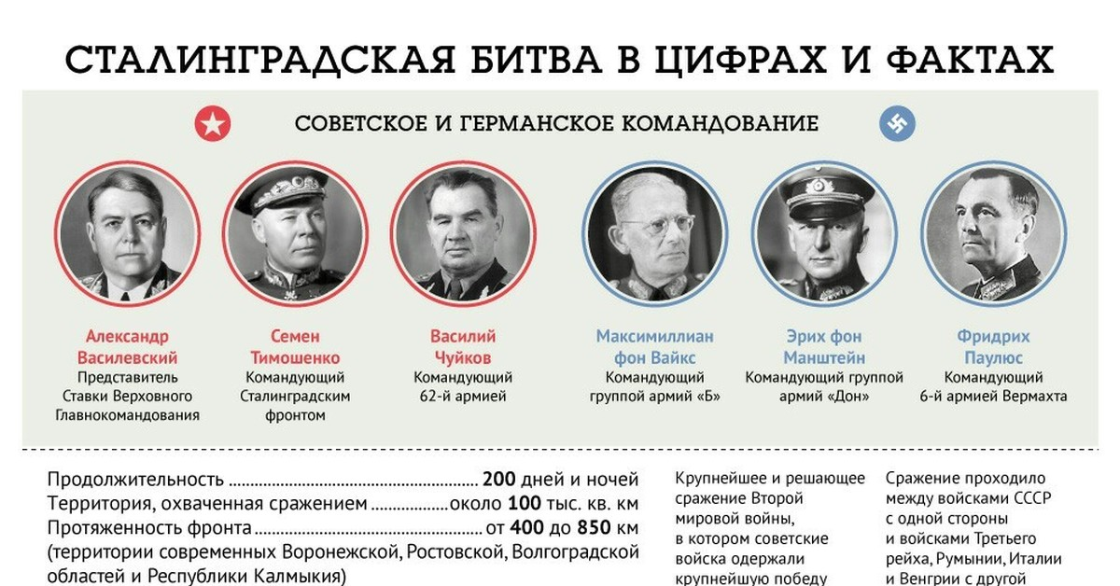
Некоторые командующие СССР в Сталинградской битве (17 июля 1942 года — 2 февраля 1943 года):
А. М. Василевский (Представитель Ставки);
Н. Н. Воронов (координатор);
Н. Ф. Ватутин (Юго-западный фронт);
В. Н. Гордов (Сталинградский фронт);
А. И. Ерёменко (Сталинградский фронт);
С. К. Тимошенко (Сталинградский фронт);
К. К. Рокоссовский (Донской фронт);
В. И. Чуйков (62-я армия);
М. С. Шумилов (64-я армия);
Р. Я. Малиновский (2-я гвардейская армия).
Некоторые командующие Германии и её союзников в Сталинградской битве:
Э. фон Манштейн (Группа армий «Дон»);
М. фон Вейхс (Группа армий «B»);
Ф. Паулюс (6-я армия);
Г. Гот (4-я танковая армия);
В. фон Рихтгофен (4-й воздушный флот);
И. Гарибольди (итальянская 8-я армия);
Г. Яни (венгерская 2-я армия);
П. Думитреску (румынская 3-я армия);
К. Константинеску-Клапс (румынская 4-я армия).

Slide 4
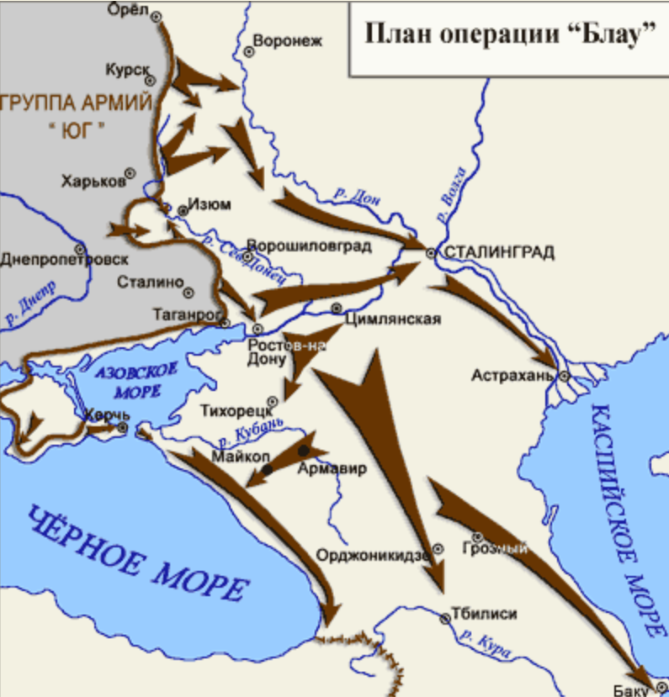
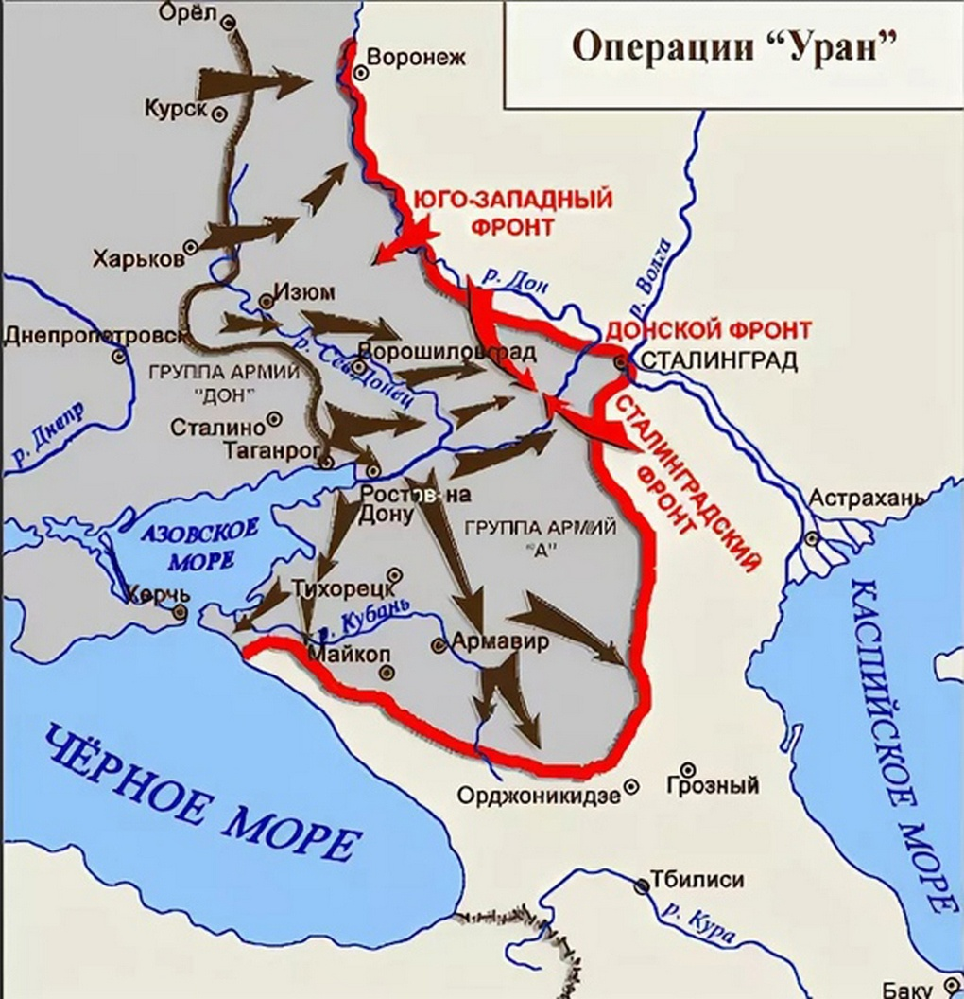
Операции Блау и Уран
Операция «Блау» (28 июня — 24 ноября 1942 года) — часть стратегического плана войск нацистской Германии во время летне-осеннего наступления немецких войск на южном направлении Восточного фронта в ходе Великой Отечественной войны. Основной целью операции был захват нефтяных месторождений Северного Кавказа и Баку. Операция имела четыре этапа и была нацелена на уничтожение войск Красной Армии на южном, юго-западном и юго-восточном направлениях.
Операция «Уран» — стратегическая наступательная операция советских войск, начавшаяся 19 ноября 1942 года. Её целью было окружение и последующий разгром немецко-фашистских войск, находившихся под Сталинградом. План разрабатывался Ставкой Верховного Главнокомандования под руководством Иосифа Сталина, Георгия Жукова и Александра Василевского и предусматривал масштабное наступление силами трёх фронтов — Юго-Западного, Донского и Сталинградского.

Slide 5
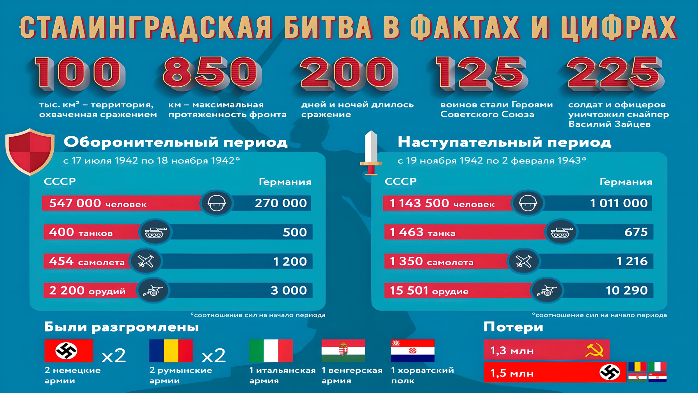

Slide 6




Почему Сталинградская битва стала переломом в Великой Отечественной войне?
Под Сталинградом Германия утратила крупнейшую на тот момент группировку войск, лишившись десятков дивизий, опытных офицеров и значительных резервов техники. После этого поражения вермахт окончательно потерял инициативу на Восточном фронте и перешёл к обороне.
Разгром немецких войск под Сталинградом стал крахом мифа о непобедимости вермахта, который долгие годы поддерживался пропагандой и успехами Германии в Европе. Для советских солдат и тыла эта победа стала источником уверенности.
Под Сталинградом были практически уничтожены 3-я и 4-я румынские армии, 8-я итальянская и 2-я венгерская армии, что вызвало кризис доверия между Берлином и правительствами в Бухаресте, Будапеште и Риме.

Slide 7
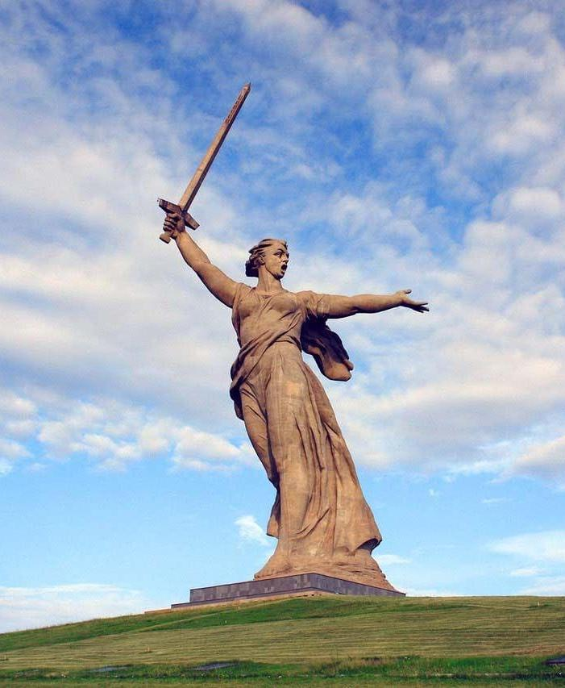
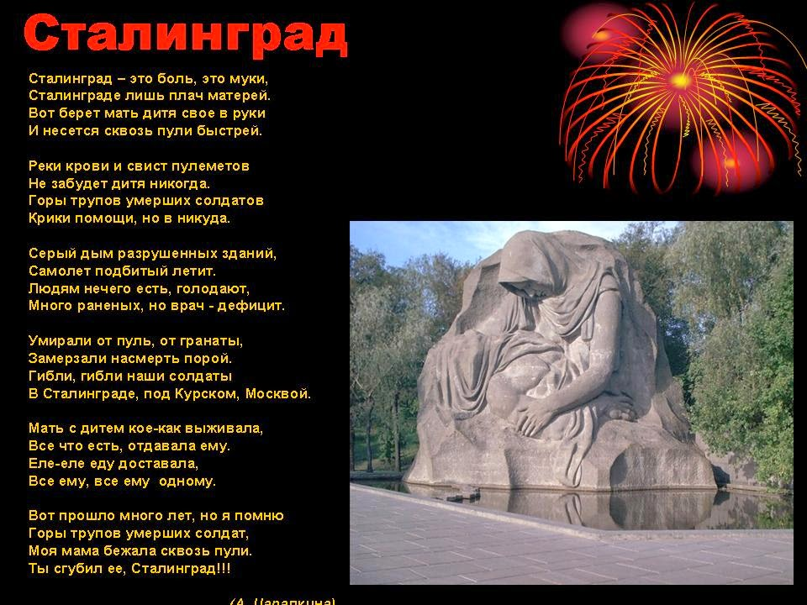
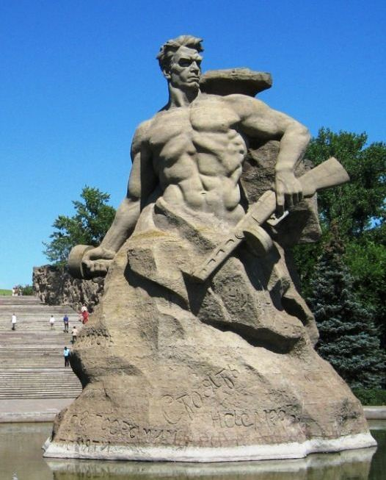
Сталинград – город мужества и славы! Мы будем вечно помнить стойкость наших защитников, которые несмотря ни на что, боролись за нашу свободу!
НИКТО НЕ ЗАБЫТ! НИЧТО НЕ ЗАБЫТО!

Slide 8
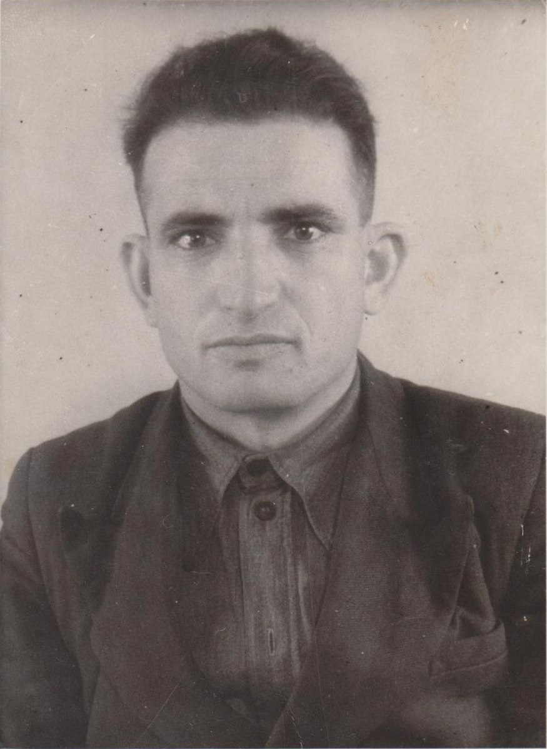
Мой прадедушка, Хейгетян Гаспар Карапетович, участвовал в Сталинградской битве
…Когда начался бой под Сталинградом, в 1942 году командир части попросил доставить приказ на правый берег Волги. Было очень холодно и в ледяной воде он переплыл Волгу. Приказ был доставлен вовремя. Так как вода была очень холодная, он заболел и был отправлен в госпиталь.
Победу встретил в Берлине. Продолжал служить в армии на территории Молдавии. И только в 1946 году возвратился на Родину.

